Slide 1
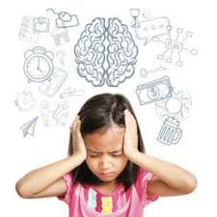
L’ANXIÉTÉ
Josée Lamoureux : Travailleuse sociale
Julie Zakrevsky : Travailleuse sociale
Notes:
On se présente et Julie explique l’activité de danse - Danza Kuduro

Slide 2
Stress
versus
Anxiété
Notes:
En équipe se questionner sur les caractéristiques pour 4 min...ensuite en revient en grand groupe

Slide 3
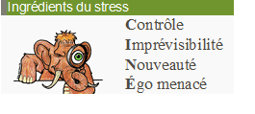
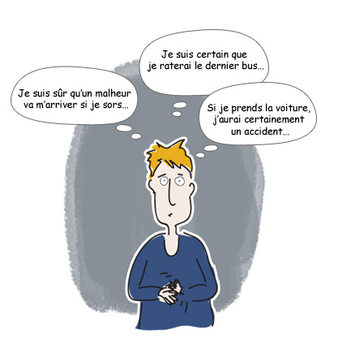
Réaction physique de ton corps qui est tout à fait normale
Le stress est essentiel!
C’est lui qui te donne l’énergie pour étudier pour ton examen ou la motivation pour réussir ton cours de conduite.
Mais s’il s’accumule, il peut t’affecter…
La tendance à créer soi-même un stress, à l’exagérer ou à le redouter avant même les premiers signes.
Par exemple, ton entrée au secondaire peut te rendre anxieux·se: et si tu ne te faisais aucun·e ami·e?
Stress
Anxiété
Centre d’études du stress humain: https://www.stresshumain.ca/

Slide 4
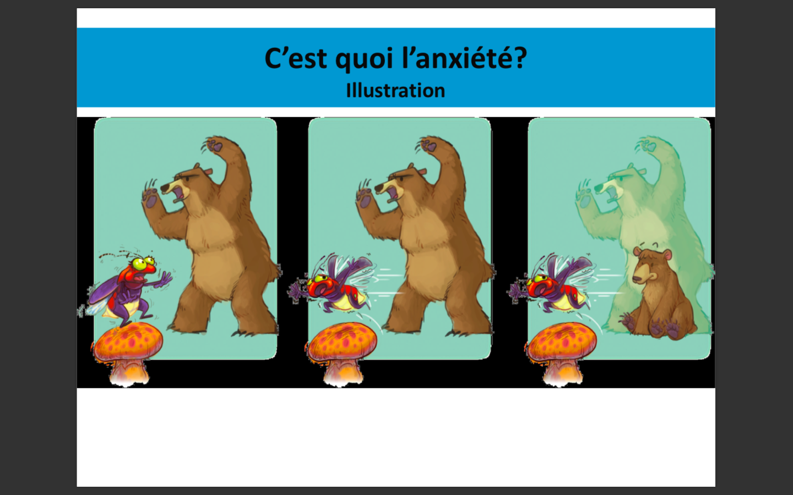
Référence: Aider l’enfant anxieux Guide pratique pour parents et enfants
Notes:
Josée

Slide 5
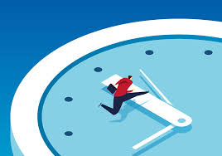
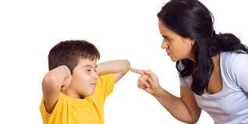
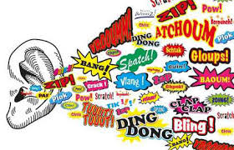

L’apprentissage de l’anxiété
Le sommeil
Les relations : Les conflits
Le sucre et la caféine
Notes:
JOSÉE : Qu’est-ce que vous voyez?
Qu’est-ce qu’il manque?

Slide 6
Pour une journée d’école
Dépêchez-vous ! Fais vite !
143 fois
Notes:
JOSÉE

Slide 7

Les manifestations
Notes:
JOSÉE Comment pensez-vous que les enfants se comportent? Quels sont les signes de l’anxiété qui sont observables?

Slide 8
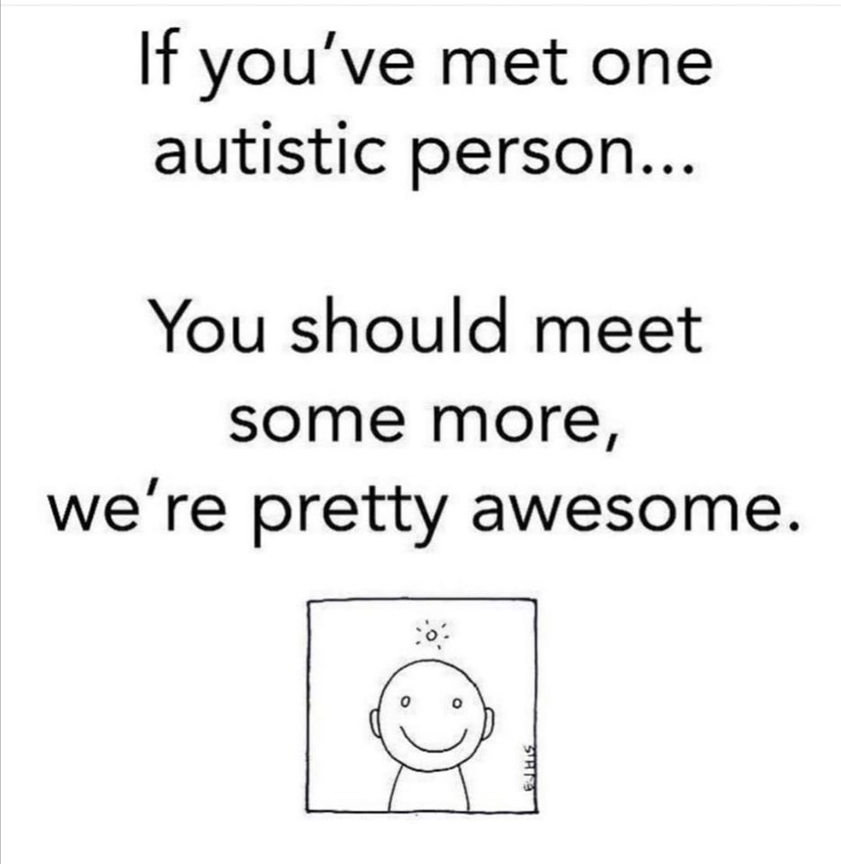
Notes:
La source d'anxiété numéro un pour une personne autiste, serait assurément le changement par rapport à ce qui était prévu.
https://www.youtube.com/watch?v=8fE8aw1YEE4

Slide 9
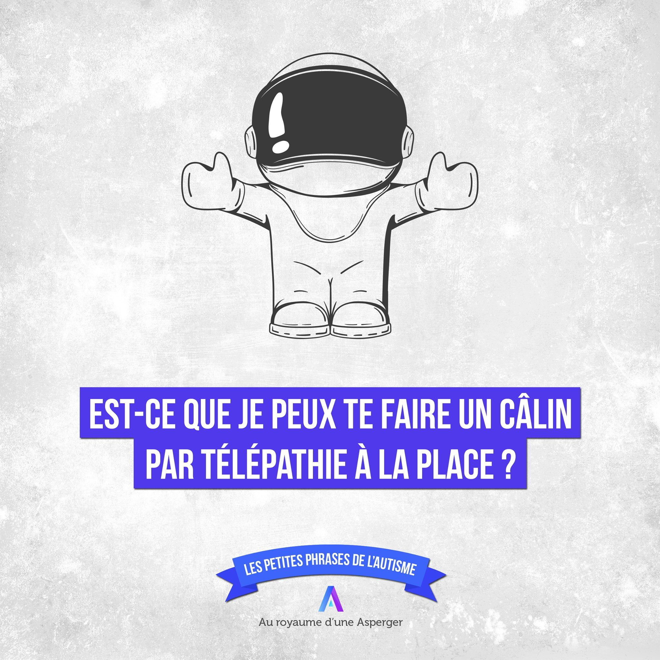
Anxiété et Trouble du Spectre de l’Autisme (TSA) - Comorbidité
Discrimination
Intimidation
Rejet
Marginalisation
Notes:
L’anxiété pour les personne présentant un TSA sera augmenté si elles sont victimes de discrimination, d’intimidation, de rejet et de marginalisation.

Slide 10
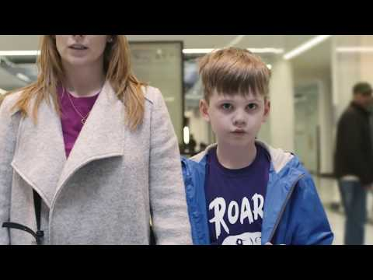
Anxiété et Trouble du Spectre de l’Autisme - Comorbidité
L’anxiété n’est pas corrélative à un TSA en soi, mais bien à la détresse psychologique plus élevée que vivent les autistes dans leur environnement.

Slide 11
COMME LEUR PERCEPTION EST PLUS ÉLEVÉE, LES PERSONNES AYANT UN TSA VOIENT ET RESSENTENT UNE MULTITUDE DE DÉTAILS.
CE FLUX D’INFORMATION PEUT CRÉER L’HYPERSENSIBILITÉ ET LES SURCHARGES SENSORIELLES DES AUTISTES.
Notes:
Quand une personne avec un TSA se balance, saute, tourne en rond, fait des bruits de bouche ou est incapable de rester en place, c’est pour l’aident à assimiler l’information entrante. C’est est un mécanisme que son cerveau utilise pour l’aider à se réguler et à trouver son équilibre interne.
Aborde son environnement de manière totalement différente d’un non-autiste
Utilise davantage les aires sensorielles (perceptives) que celui des non-autistes
Traite plus aisément les informations concrètes, précises, objectives et fixes. Alors que le cerveau d’un non-autiste favorise des intérêts généraux, subjectifs et abstraits dont la socialisation fait partie.
Sa pensée en images est séquencée.
Lorsqu’un imprévu survient, comme dans les situations sociales où rien n’est prévisible, la personne ayant un TSA n’a aucun repère.
Son schéma mental stable n’existe plus. Il doit rebâtir une nouvelle image, puis une nouvelle, puis une nouvelle…

Slide 12
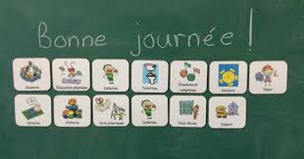
Organiser et planifier sa classe
Notes:
JOSÉE aussi souvent que possible prévenir l’élève des changements, nouveautés ….mais il faut aussi lui enseigner des stratégies pour à tolérer le changement

Slide 13
Aides visuels
sclera.be
  gratuit
  en français
  copier-coller sur Word
arassac
  gratuit
  en français
  vidéos
  synthèse vocale
  création de tableaux
boardmaker
  tableaux
  en français
  on peut aussi transférer des activités sur le iPad
  synthèse vocale
Lesson Pix
  surtout pour créer matériel en ortho
  en anglais

Slide 14

Stratégie d’adaptation axée sur le retour au calme
Notes:
JOSÉE Les mains aux épaules P….

Slide 15

Stratégie d’adaptation axée sur le retour au calme
Notes:
Que sens-tu?
Qu’entends-tu?
Que vois-tu?
Qu’est-ce que tu retrouves autour de toi?
Fait-il chaud ou froid?
Quelle saveur te viens à la bouche?
Qu’est-e que tu peux toucher?
Partage!!

Slide 16

Stratégie d’adaptation axée sur le retour au calme
Notes:
JOSÉE

Slide 17
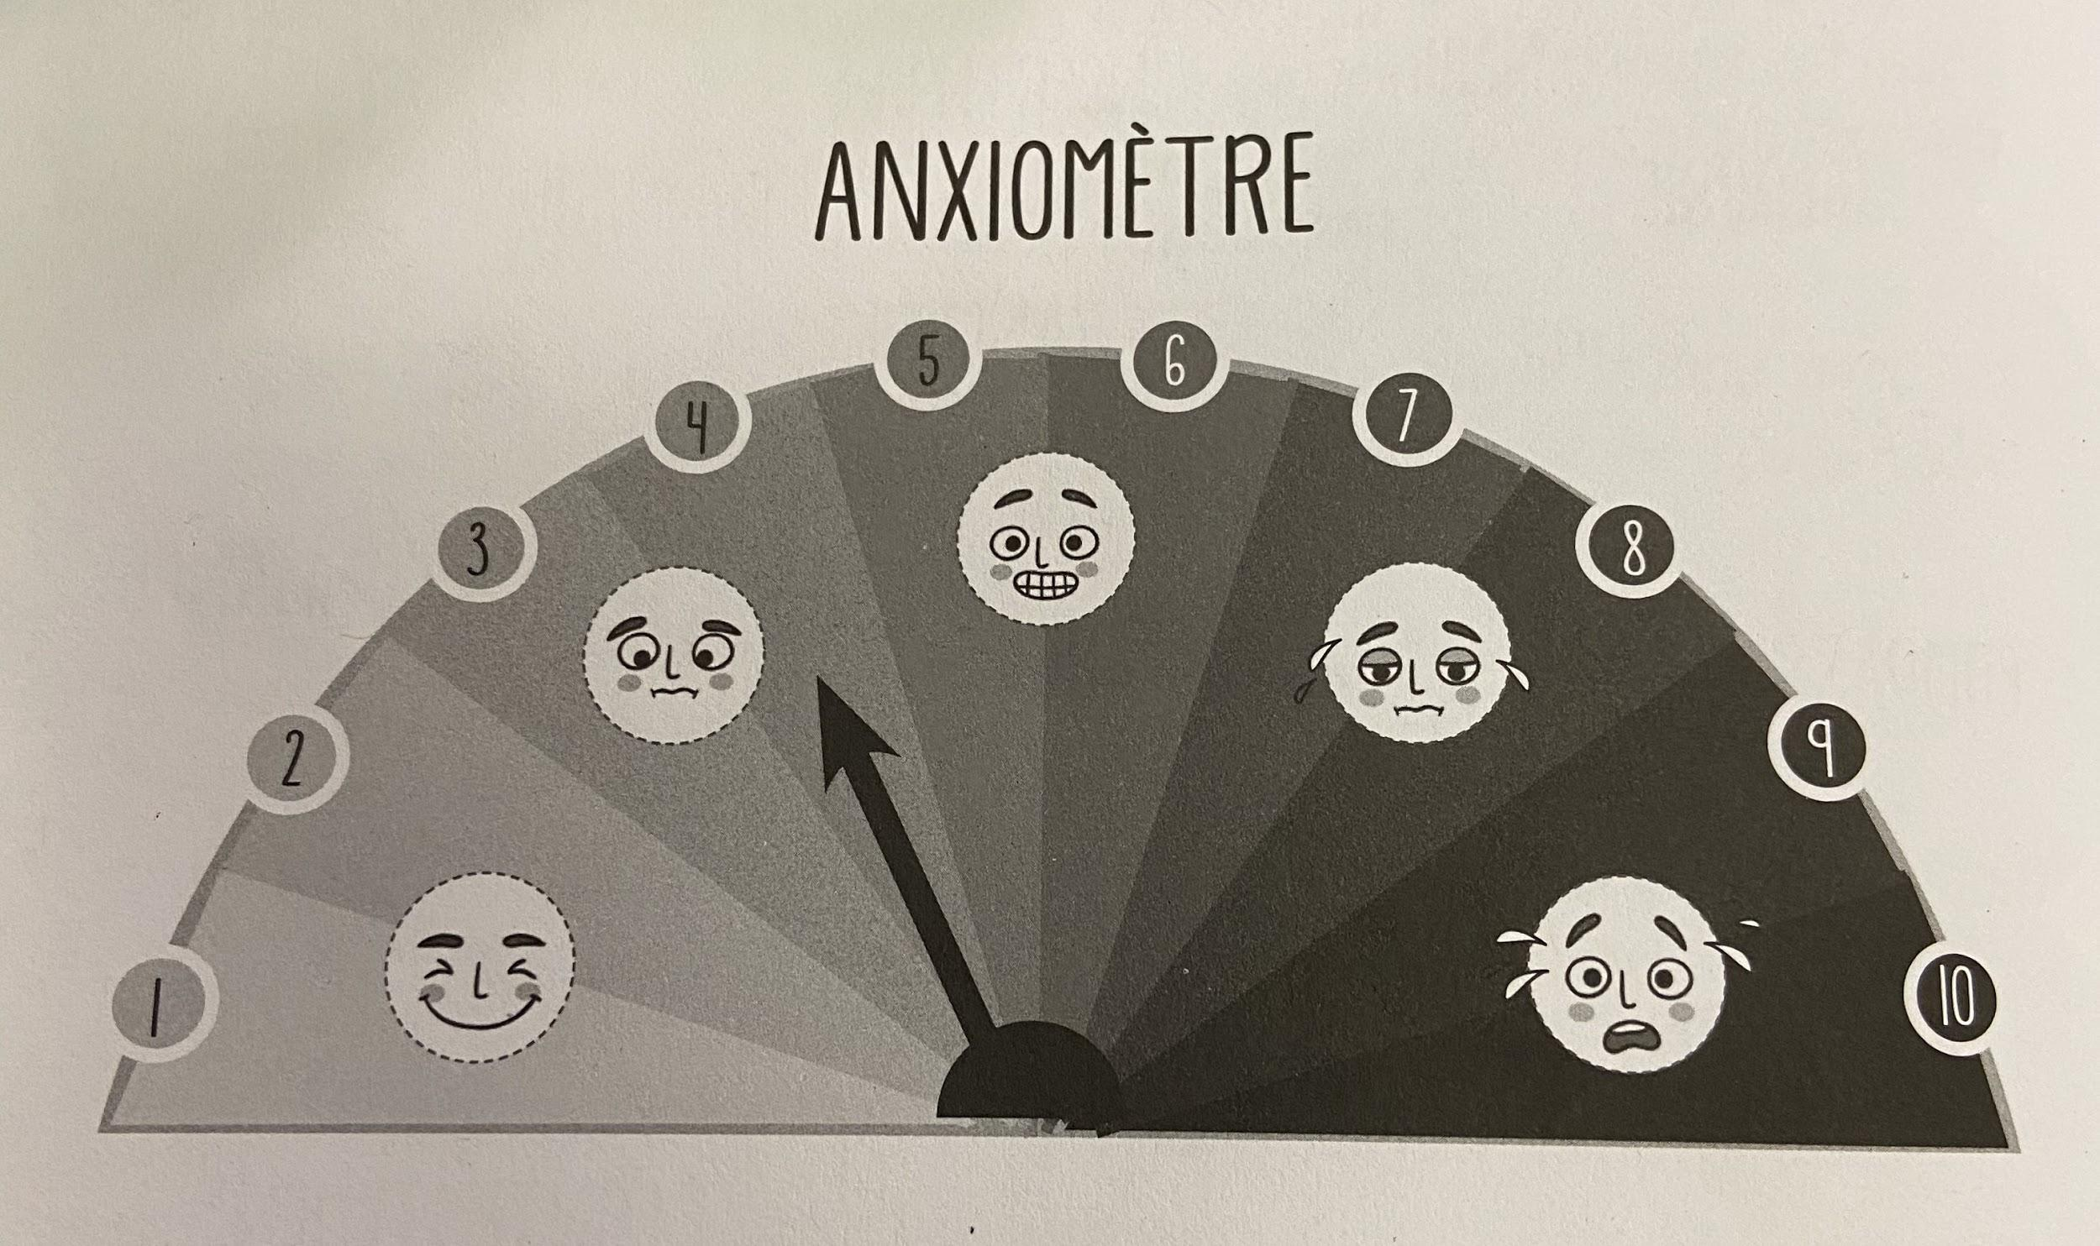
Josiane Caron Santha - Être autiste et ado
Édition midi trente
Stratégie d’adaptation axée sur les émotions et les pensées
Notes:
Met toi dans la peau de l’enfant.
Quels sont les signes et comportements d’un enfant qui vit de l’anxiété.
Quels sont les paroles dites, les actions faites, etc.
Par la suite, comment l’enfant peut-il gérer cette anxiété?

Slide 18
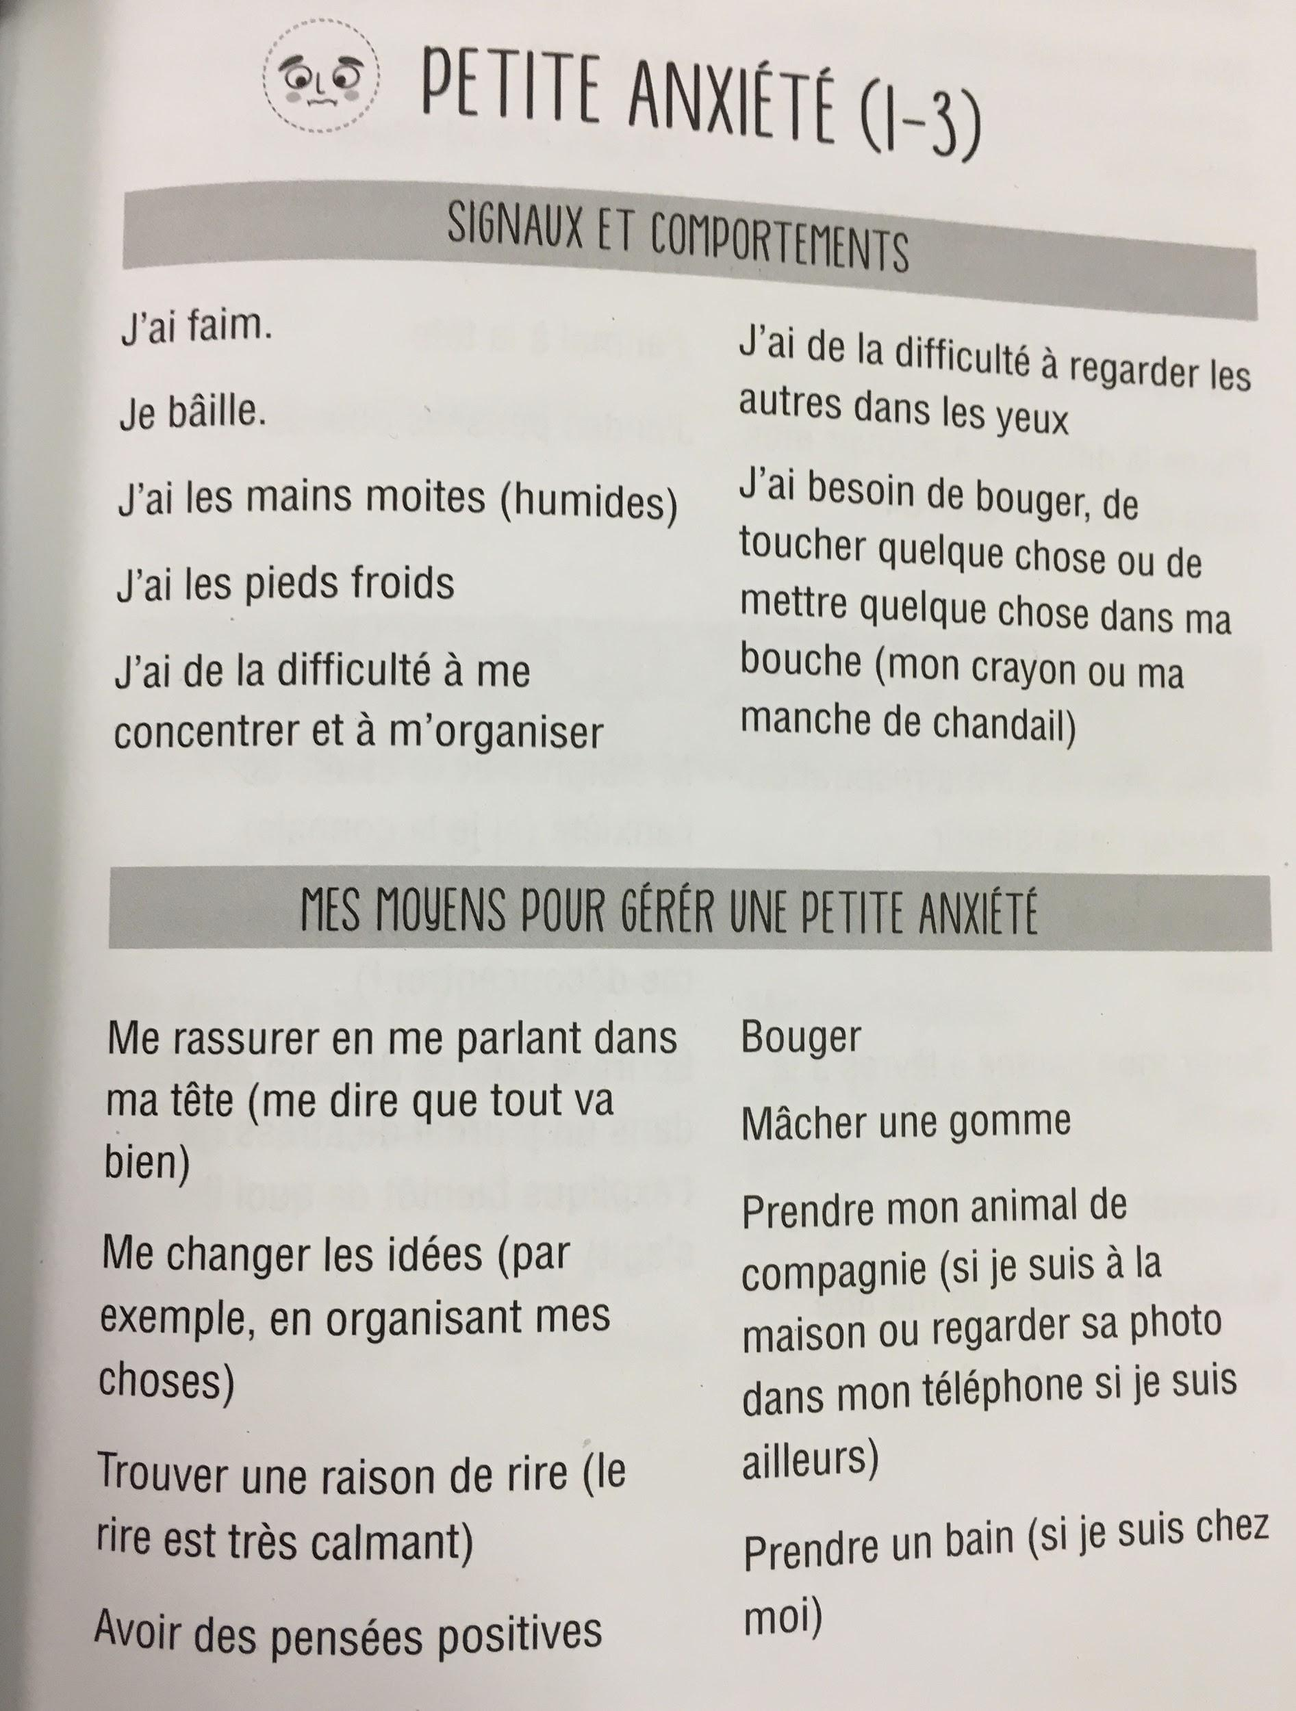
Josiane Caron Santha - Être autiste et ado
Édition midi trente

Slide 19
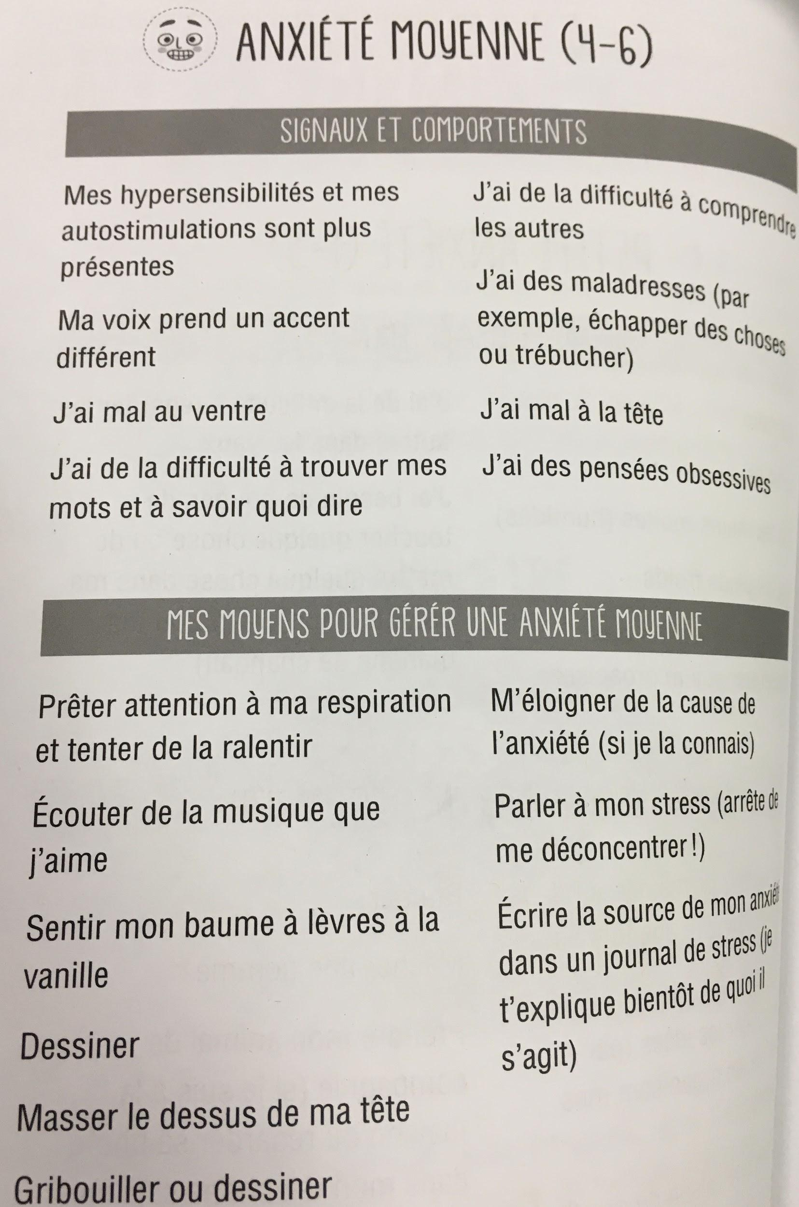
Josiane Caron Santha - Être autiste et ado
Édition midi trente

Slide 20
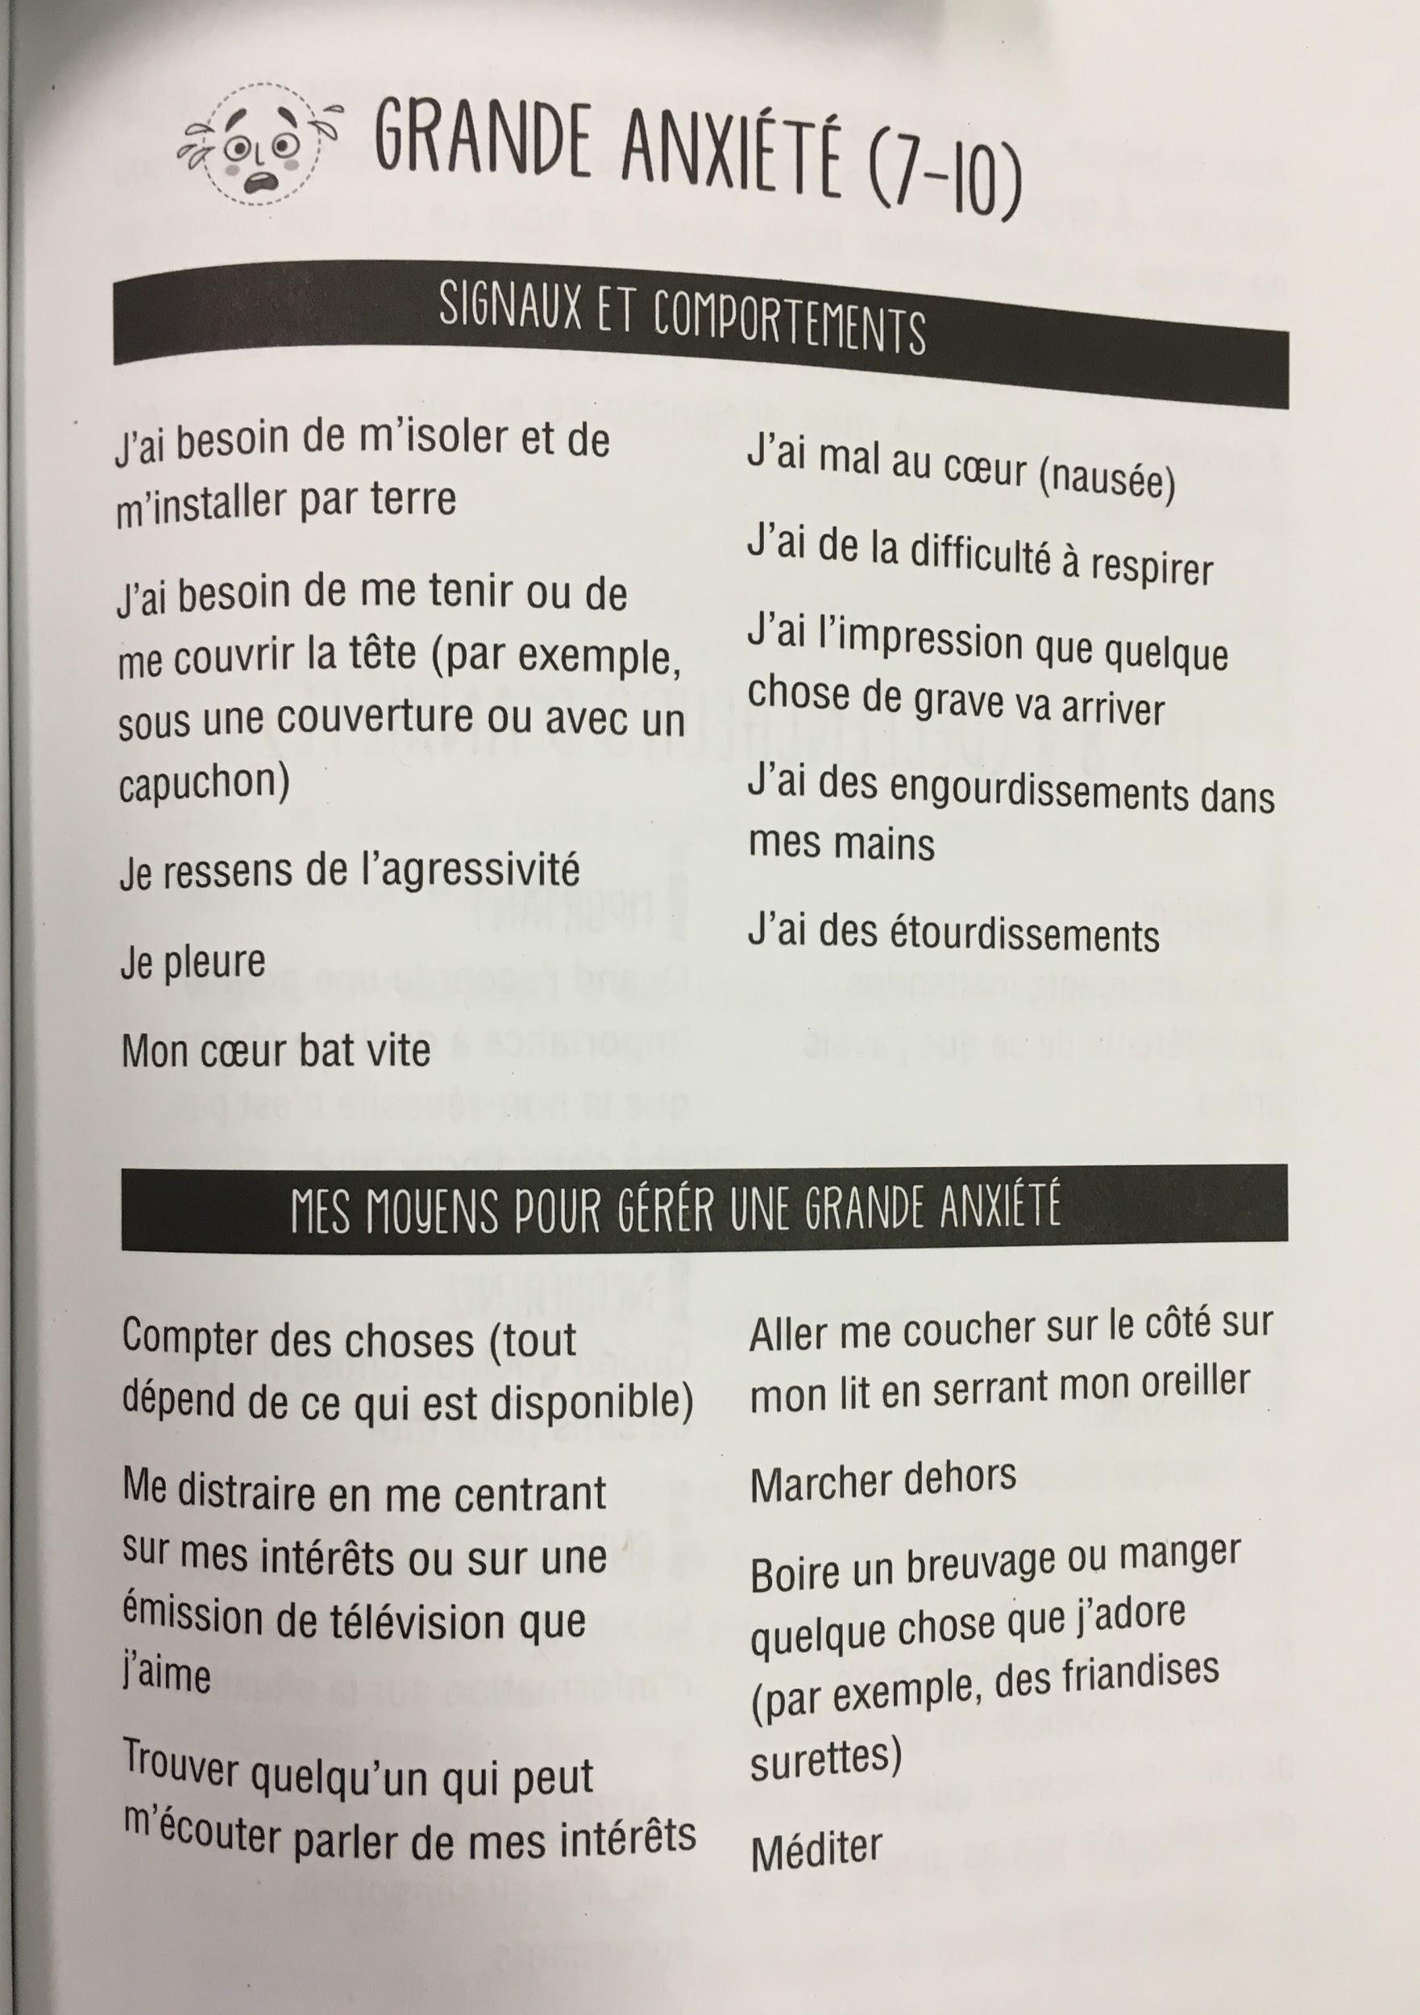
Josiane Caron Santha - Être autiste et ado
Édition midi trente

Slide 21


Stratégie d’adaptation basée sur des activités de diversion
Notes:
JOSÉE :Inventer un jeu/une bande dessinée

Slide 22
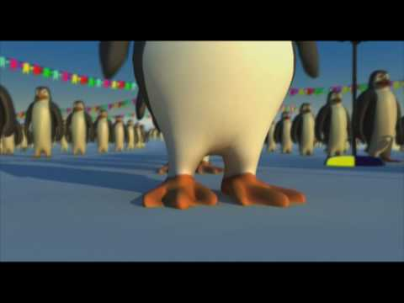
Stratégie d’adaptation basée sur le mouvement

Slide 23
vidéo
Alberta Children’s Hospital Facing Your Fears program https://globalnews.ca/video/6225081/alberta-childrens-hospital-facing-your-fears-program
Notes:
JOSÉE

Slide 24
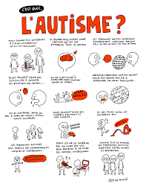




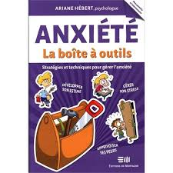
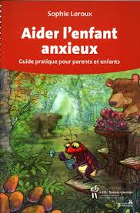

RÉFÉRENCES
Notes:
http://elisegravel.com/livres/affiches-a-imprimer/

Slide 25
Évaluation
http://www.surveygizmo.com/s3/5453794/JEA-CALGARY-JEUDI-BLOCS-A-ET-B

